Slide 1
ВЫПУСКНАЯ КВАЛИФИКАЦИОННАЯ РАБОТА
ПО КУРСУ “Data Science”
Тема: Прогнозирование конечных свойств новых композиционных материалов
Цель исследования: построение моделей прогнозирования следующих параметров: «модуль упругости при растяжении»; «прочность при растяжении»; «соотношение матрица-наполнитель»
Итог работы: Разработка приложения, которое будет выдавать прогноз параметра «соотношение матрица-наполнитель».
Слушатель: Серов Павел Владимирович

Slide 2
План работ
1.Импорт библиотек, загрузка датасетов, объединение таблиц
2.Проведение разведочного анализа
3.Визуализация
4.Предобработка данных и удаление выбросов
5.Разработка моделей прогноза прочности при растяжении модуля упругости при растяжении построение моделей, поиск лучшей модели
6.Разработка нейронной сети для рекомендации соотношения матрица-наполнитель
7. Заключение

Slide 3

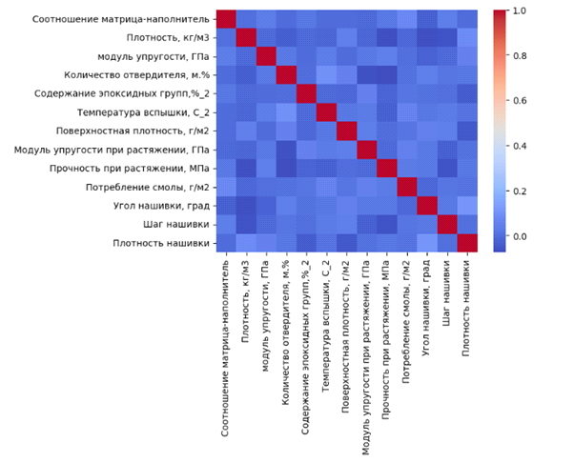

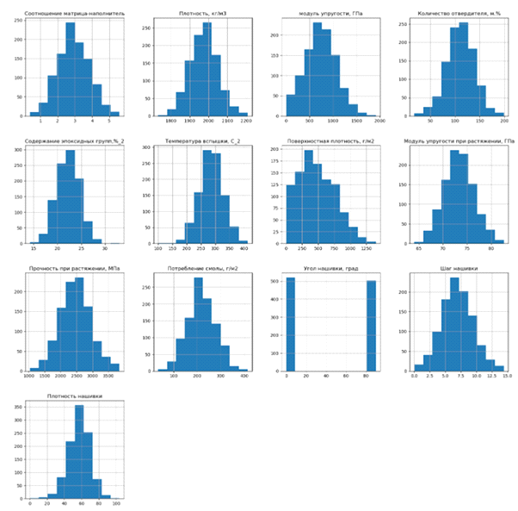
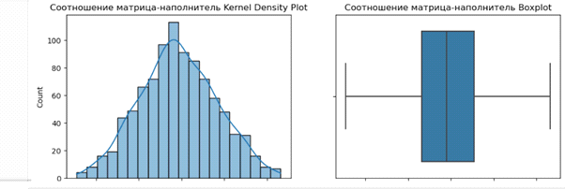
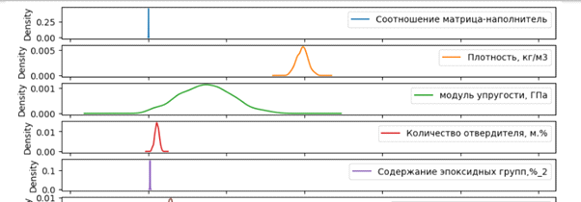
Подготовка исходных данных

Slide 4
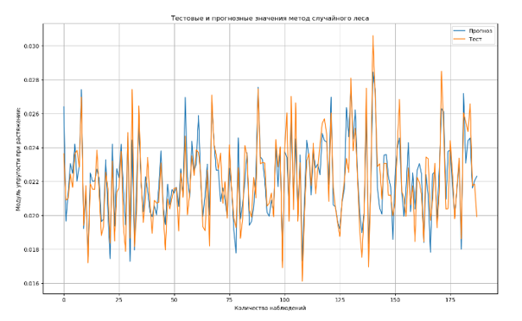
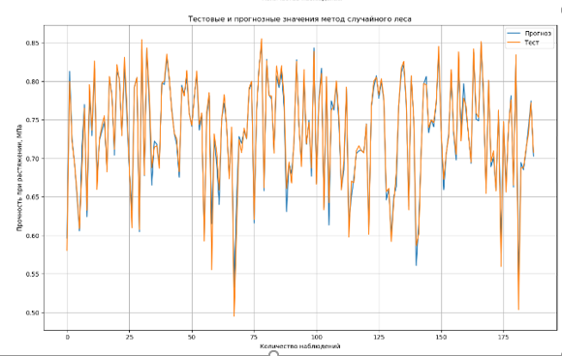
Разработка моделей
Модуль упругости при растяжении, Гпа
лучший метод для прочности при растяжении, метод градиентного бустинга
Прочность при растяжении, Мпа
Лучшаий метод для модуля упругости при растяжении – метод случайного леса.

Slide 5
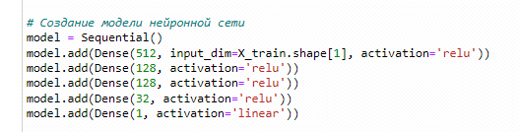
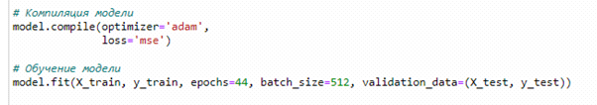
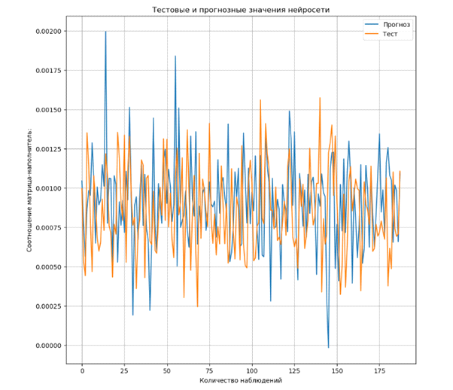
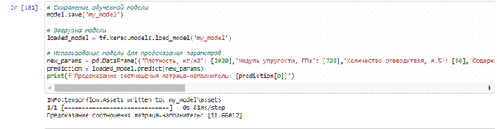
Разработка нейронной сети

Slide 6
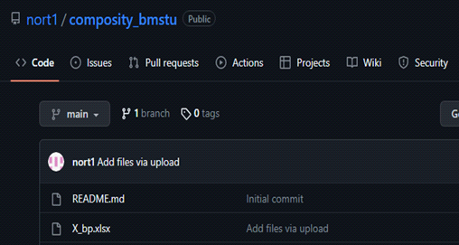
Приложение и репозиторий
Приложение выполнено в виде части ноутбука, где вручную можно ввести данные для прогнозирования:
Был создан репозиторий проекта на GitHub:

Slide 7
edu.bmstu.ru
+7 495 182-83-85
edu@bmstu.ru
Москва, Госпитальный переулок , д. 4-6, с.3

